Slide 1
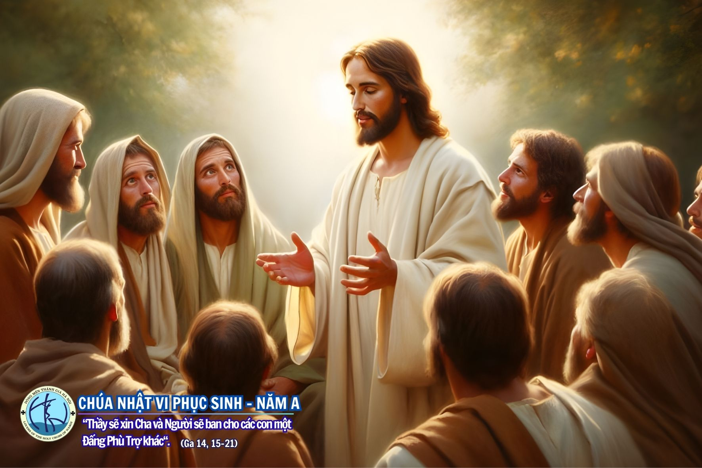

Slide 2
CHÚA NAY ĐÃ PHỤC SINH

Slide 3

.
ĐK. Chúa nay thực đã phục sinh. Al-le-lu-ia. Al-le-lu-ia.

Slide 4
1. Ngài từ trong kẻ chết sống lại. Al-le-lu-ia. Al-le-lu-ia. Và niềm vui tràn lan nơi nơi.

Slide 5
.
ĐK. Chúa nay thực đã phục sinh. Al-le-lu-ia. Al-le-lu-ia.

Slide 6
.
2. Ngài toàn thắng tội lỗi thế trần. Al-le-lu-ia. Al-le-lu-ia. Và ngàn dân hưởng ơn cứu rỗi.

Slide 7
.
ĐK. Chúa nay thực đã phục sinh. Al-le-lu-ia. Al-le-lu-ia.

Slide 8
3. Ngài rọi chiếu triều ánh sáng ngời. Al-le-lu-ia. Al-le-lu-ia. Chỉ đường cho toàn dân đi tới.

Slide 9
.
ĐK. Chúa nay thực đã phục sinh. Al-le-lu-ia. Al-le-lu-ia.

Slide 11
Đáp ca

Slide 12
.
Toàn thể trái đất hãy tung hô Chúa, cả địa cầu nào tung hô Ngài.

Slide 14
alleluia

Slide 15
.
Chúa phán: “Ai yêu mến Thầy thì sẽ giữ lời Thầy. Cha Thầy sẽ yêu mến người ấy. Cha và Thầy sẽ đến và ở lại trong người ấy”.

Slide 17
CỦA LỄ TÌNH YÊU

Slide 18
1. Dâng (i) lên Thiên Chúa của lễ (í a) mọn hèn. Này là rượu nho thơm hiệp dâng cùng với bánh miến, tiến dâng trước Cha Toàn Năng.

Slide 19
ĐK: Dâng lên đoàn con dâng là dâng lên Ngài với cả (í a) tấm lòng là lòng con yêu mến Chúa. Xin Cha đầy khoan nhân dủ thương nhận lấy lễ vật dù có mọn hèn nhưng đượm tình con yêu Ngài.

Slide 20
2. Dâng (i) lên Thiên Chúa của lễ thấm bao mồ hôi. Là cuộc đời lao công bàn tay ngày đêm xới bón, kết nên bánh thơm rượu nồng.

Slide 21
ĐK: Dâng lên đoàn con dâng là dâng lên Ngài với cả (í a) tấm lòng là lòng con yêu mến Chúa. Xin Cha đầy khoan nhân dủ thương nhận lấy lễ vật dù có mọn hèn nhưng đượm tình con yêu Ngài.

Slide 22
3. Dâng (i) lên Thiên Chúa cuộc sống chúng con ngày nay. Là cuộc đời hy sinh đẹp trong đường dâng hiến Chúa, để nên chứng nhân tình yêu.

Slide 23
ĐK: Dâng lên đoàn con dâng là dâng lên Ngài với cả (í a) tấm lòng là lòng con yêu mến Chúa. Xin Cha đầy khoan nhân dủ thương nhận lấy lễ vật dù có mọn hèn nhưng đượm tình con yêu Ngài.

Slide 24
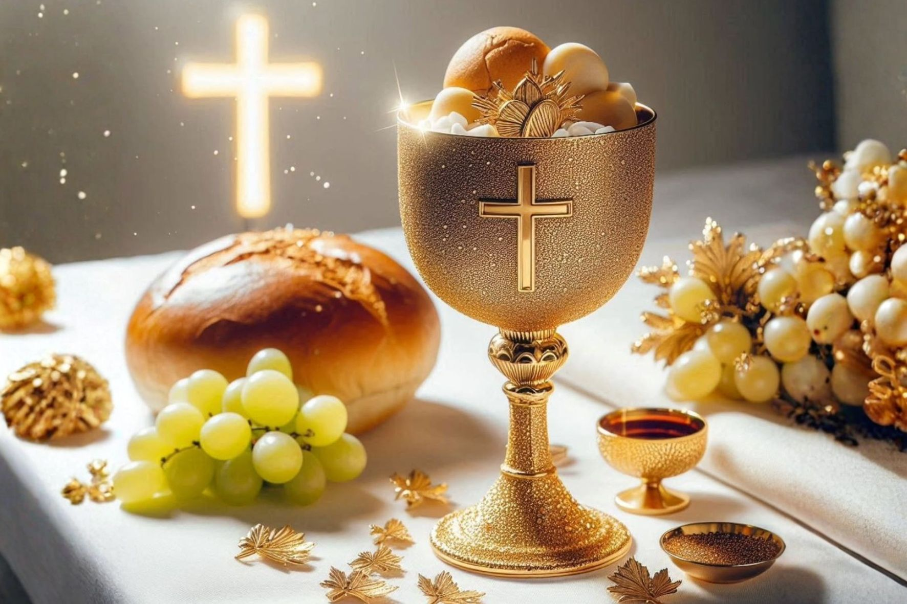

Slide 25
ĐIỀU RĂN YÊU THƯƠNG

Slide 26
1. Thầy yêu chúng con khôn cùng, tình yêu sắt son muôn trùng. Thầy mang lửa đến dương gian, ước mong của Thầy là ngọn lửa này cháy lên.

Slide 27
ĐK. Này điều răn mới Thầy truyền ban: Hãy yêu mến nhau như Thầy mến yêu.

Slide 28
2. Thầy nêu tấm gương ân tình dạy cho chúng con quên mình. Thầy trao dòng máu hy sinh ấm trong muôn lòng, gọi người sống đời mến yêu.

Slide 29
ĐK. Này điều răn mới Thầy truyền ban: Hãy yêu mến nhau như Thầy mến yêu.

Slide 30
3. Đẹp thay những ai theo Thầy, trọn đời mến yêu như Thầy. Đẹp thay lòng biết dâng trao, phúc thay những người thuận hòa chia sẻ với nhau.

Slide 31
ĐK. Này điều răn mới Thầy truyền ban: Hãy yêu mến nhau như Thầy mến yêu.

Slide 33
Xin cho con yêu đời yêu người

Slide 34
ĐK: Tình yêu đáp đền tình yêu ân tình đền đáp ân tình. Tình yêu Thiên Chúa cao mãi muôn đời. Xin cho con tình yêu thiết tha. (Lòng bao la thắm như màu lá). Xin cho con yêu dấu muôn người. Xin cho con yêu đời yêu người.

Slide 35
1. Xin cho con yêu đời yêu người. Cầm niềm tin đi thắp môi cười. Dù một đời khổ đau không thôi. Tìm nhau vẫn thấy trong nhau là niềm vui. Nhìn nhau vẫn thấy trong nhau đẹp một lời: CHÚA LÀ TÌNH YÊU.

Slide 36
ĐK: Tình yêu đáp đền tình yêu ân tình đền đáp ân tình. Tình yêu Thiên Chúa cao mãi muôn đời. Xin cho con tình yêu thiết tha. (Lòng bao la thắm như màu lá). Xin cho con yêu dấu muôn người. Xin cho con yêu đời yêu người.

Slide 37
2. Xin cho con yêu đời yêu người. Một niềm tin cao bóng mây trời. Lời hận thù bỏ quên trên môi. Dù ai gây mãi cơn đau thương đầy vơi. Nhìn ra trong sáng trên gương mặt mọi người: CHÚA LÀ TÌNH YÊU.

Slide 38
ĐK: Tình yêu đáp đền tình yêu ân tình đền đáp ân tình. Tình yêu Thiên Chúa cao mãi muôn đời. Xin cho con tình yêu thiết tha. (Lòng bao la thắm như màu lá). Xin cho con yêu dấu muôn người. Xin cho con yêu đời yêu người.

Slide 39
3. Xin cho con yêu đời yêu người. Làm loài chim bay mãi xa vời. Nguyện một đời tìm đi muôn nơi. Đầy vơi chỉ biết luôn yêu thương mà thôi. Bờ môi thân ái nói lên cùng mọi người: CHÚA LÀ TÌNH YÊU.

Slide 40
ĐK: Tình yêu đáp đền tình yêu ân tình đền đáp ân tình. Tình yêu Thiên Chúa cao mãi muôn đời. Xin cho con tình yêu thiết tha. (Lòng bao la thắm như màu lá). Xin cho con yêu dấu muôn người. Xin cho con yêu đời yêu người.

Slide 42
CÀNH HOA DÂNG MẸ

Slide 43
1. Cành hoa tươi thắm nguyện kính dâng lên, nguyện kính dâng lên, cùng với lòng mến tin. Này hoa thảo hiếu, thành kính tri ân, đoàn chúng con dâng về trước ngai Mẹ lành.

Slide 44
ĐK. Mẹ ơi! Tim con rộn niềm vui, ca vang bài ca mới, dâng lên Mẹ muôn cánh hoa đẹp tươi. Mẹ ơi! Xin dang rộng vòng tay, yêu thương và nâng đỡ, cho con được vui sống bên Mẹ hoài.

Slide 45
2. Đoàn con ước muốn thành những con ngoan, thờ Chúa vinh quang và tôn sùng Mẫu Tâm. Dù cho bão tố, dù có mưa sa, lòng vẫn nở hoa, nguyện tiến dâng trước tòa.

Slide 46
ĐK. Mẹ ơi! Tim con rộn niềm vui, ca vang bài ca mới, dâng lên Mẹ muôn cánh hoa đẹp tươi. Mẹ ơi! Xin dang rộng vòng tay, yêu thương và nâng đỡ, cho con được vui sống bên Mẹ hoài.

Slide 47
3. Mẹ ơi con đến quỳ gối ăn năn trọn những tháng năm lần trong đường tối tăm. Nhờ Mẹ cứu giúp, Mẹ dắt con ra vùng sáng bao la, hưởng ánh quang chan hòa.

Slide 48
ĐK. Mẹ ơi! Tim con rộn niềm vui, ca vang bài ca mới, dâng lên Mẹ muôn cánh hoa đẹp tươi. Mẹ ơi! Xin dang rộng vòng tay, yêu thương và nâng đỡ, cho con được vui sống bên Mẹ hoài.

